Slide 1
Trivia
1. El siguiente código es capaz de recibir completo el mensaje:
“Este es un mensaje en UDP” ?
byte[] buff = new byte[10];
while (running) {
DatagramPacket packet = new DatagramPacket(buf, buf.length);
socket.receive(packet);
}
SI
NO

Slide 2
Trivia
2. Qué hace para corregirlo?
byte[] buff = new byte[40];
while (running) {
DatagramPacket packet = new DatagramPacket(buf, buf.length);
socket.receive(packet);
}
Aumentar tamaño de buffer
Datagrama de 4 parámetros
El buffer debe ser una variable String

Slide 3
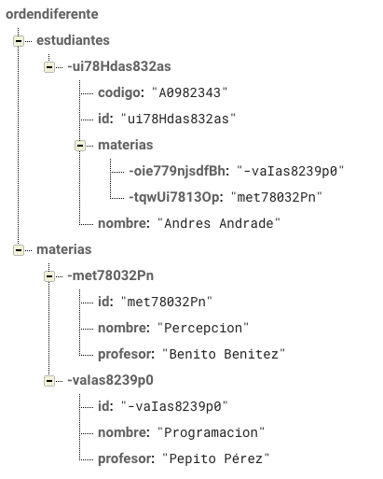
Trivia
3. La rama
Es un objeto o una lista?
ordendiferente/estudiantes
Objeto
Lista

Slide 4
Trivia
3. La rama
Es un objeto o una lista?
ordendiferente/estudiantes/-ui78Hdas832as
Objeto
Lista

Slide 5
Trivia
3. La rama
Es un objeto o una lista?
ordendiferente/estudiantes/-ui78Hdas832as/materias
Objeto
Lista

Slide 6
Semana 14
Base de datos

Slide 7

FIREBASE
Ecosistema en la nube

Slide 8


Ecosistema en la nube
Hemos llegado a un ecosistema WEB, en el que usando la base de datos como nodo central, aplicaciones móviles y aplicaciones web se comunican entre ellas.

Slide 9
FIREBASE
Distribución de aplicaciones

Slide 10
Ecosistema en la nube
Hasta el momento, hemos desarrollado aplicaciones WEB que funcionan solo en forma local.
De este modo, podemos programar las aplicaciones WEB, pero cómo podemos distribuir la aplicacion?
Cómo hacemos para ofrecer nuestra creación a los demás internautas?
Live Server
Visual Studio Code
Desarrollo Web

Slide 11
Ecosistema en la nube
Cuando programamos una aplicación WEB, usamos el live server para “publicar” de modo local la página y poder ser usuario de la misma.
Live Server
Visual Studio Code
Desarrollo Web

Slide 12
Ecosistema en la nube
Cuando programamos una aplicación WEB, usamos el live server para “publicar” de modo local la página y poder ser usuario de la misma.
Live Server
Visual Studio Code
Desarrollo Web

Slide 13
Ecosistema en la nube
El Live Server funciona como “hosting”. Para poder usar la aplicación WEB.
Aplicación Web desplegada
Live Server
Visual Studio Code
Desarrollo Web

Slide 14
Ecosistema en la nube
El Live Server funciona como “hosting”. Para poder usar la aplicación WEB.
Aplicación Web desplegada
Live Server
Visual Studio Code
Desarrollo Web

Slide 15
Ecosistema en la nube
Una vez desplegada la aplicación web, los script javascript que programamos ya pueden comunicarse con Firebase.
Aplicación Web desplegada
Live Server
Visual Studio Code
Desarrollo Web

Slide 16
Ecosistema en la nube
Sin embargo, ese entorno aún es local. Significa que la página solo es accessible desde redes locales, redes internas.
Aplicación Web desplegada
Live Server
Entorno Local
Visual Studio Code
Desarrollo Web

Slide 17
Ecosistema en la nube
Para publicar nuestras creaciones, debemos encontrar un “hosting y un dominio”.
Aplicación Web desplegada
Live Server
Entorno Local
Visual Studio Code
Desarrollo Web

Slide 18
Ecosistema en la nube
Para publicar nuestras creaciones, debemos encontrar un “hosting y un dominio”.
Entorno remoto
Aplicación Web desplegada
Live Server
Hosting + dominio
Entorno Local
Visual Studio Code
Desarrollo Web

Slide 19
Ecosistema en la nube
Cuando hagamos el “despliegue”. La aplicacion va a quedar “hospedada” en un servidor remoto y accessible mediante el “dominio”
Entorno remoto
Aplicación Web desplegada
Live Server
Hosting + dominio
Entorno Local
Visual Studio Code
Desarrollo Web

Slide 20
Ecosistema en la nube
Cuando hagamos el “despliegue”. La aplicacion va a quedar “hospedada” en un servidor remoto y accessible mediante el “dominio”
Entorno remoto
Aplicación Web desplegada
Aplicación Web desplegada
Live Server
Hosting + dominio
Entorno Local
Visual Studio Code
Desarrollo Web

Slide 21
Ecosistema en la nube
Cuando hagamos el “despliegue”. La aplicacion va a quedar “hospedada” en un servidor remoto y accessible mediante el “dominio”
Entorno remoto
Aplicación Web desplegada
Aplicación Web desplegada
Live Server
Hosting + dominio
Entorno Local
Visual Studio Code
Desarrollo Web

Slide 22

Ecosistema en la nube
Hay muchos servidores que ofrecen hosting y dominio. Tambien hay algunos gratis.
En la clase final subiremos el proyecto GitHub, que permite hacer host de las páginas con el dominio de GitHub.
Entorno remoto
Aplicación Web desplegada
Aplicación Web desplegada
Live Server
Hosting + dominio
Entorno Local
Visual Studio Code
Desarrollo Web

